Slide 1






Slide 2

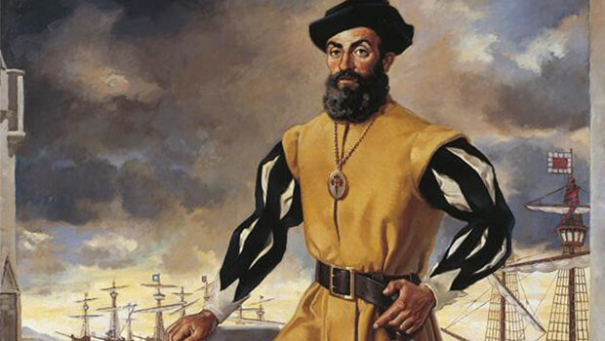
Đây là ai?
Đó chính là nhà thám hiểm Ma-gien-lăng.

Slide 3
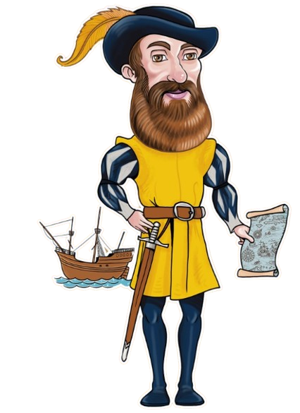

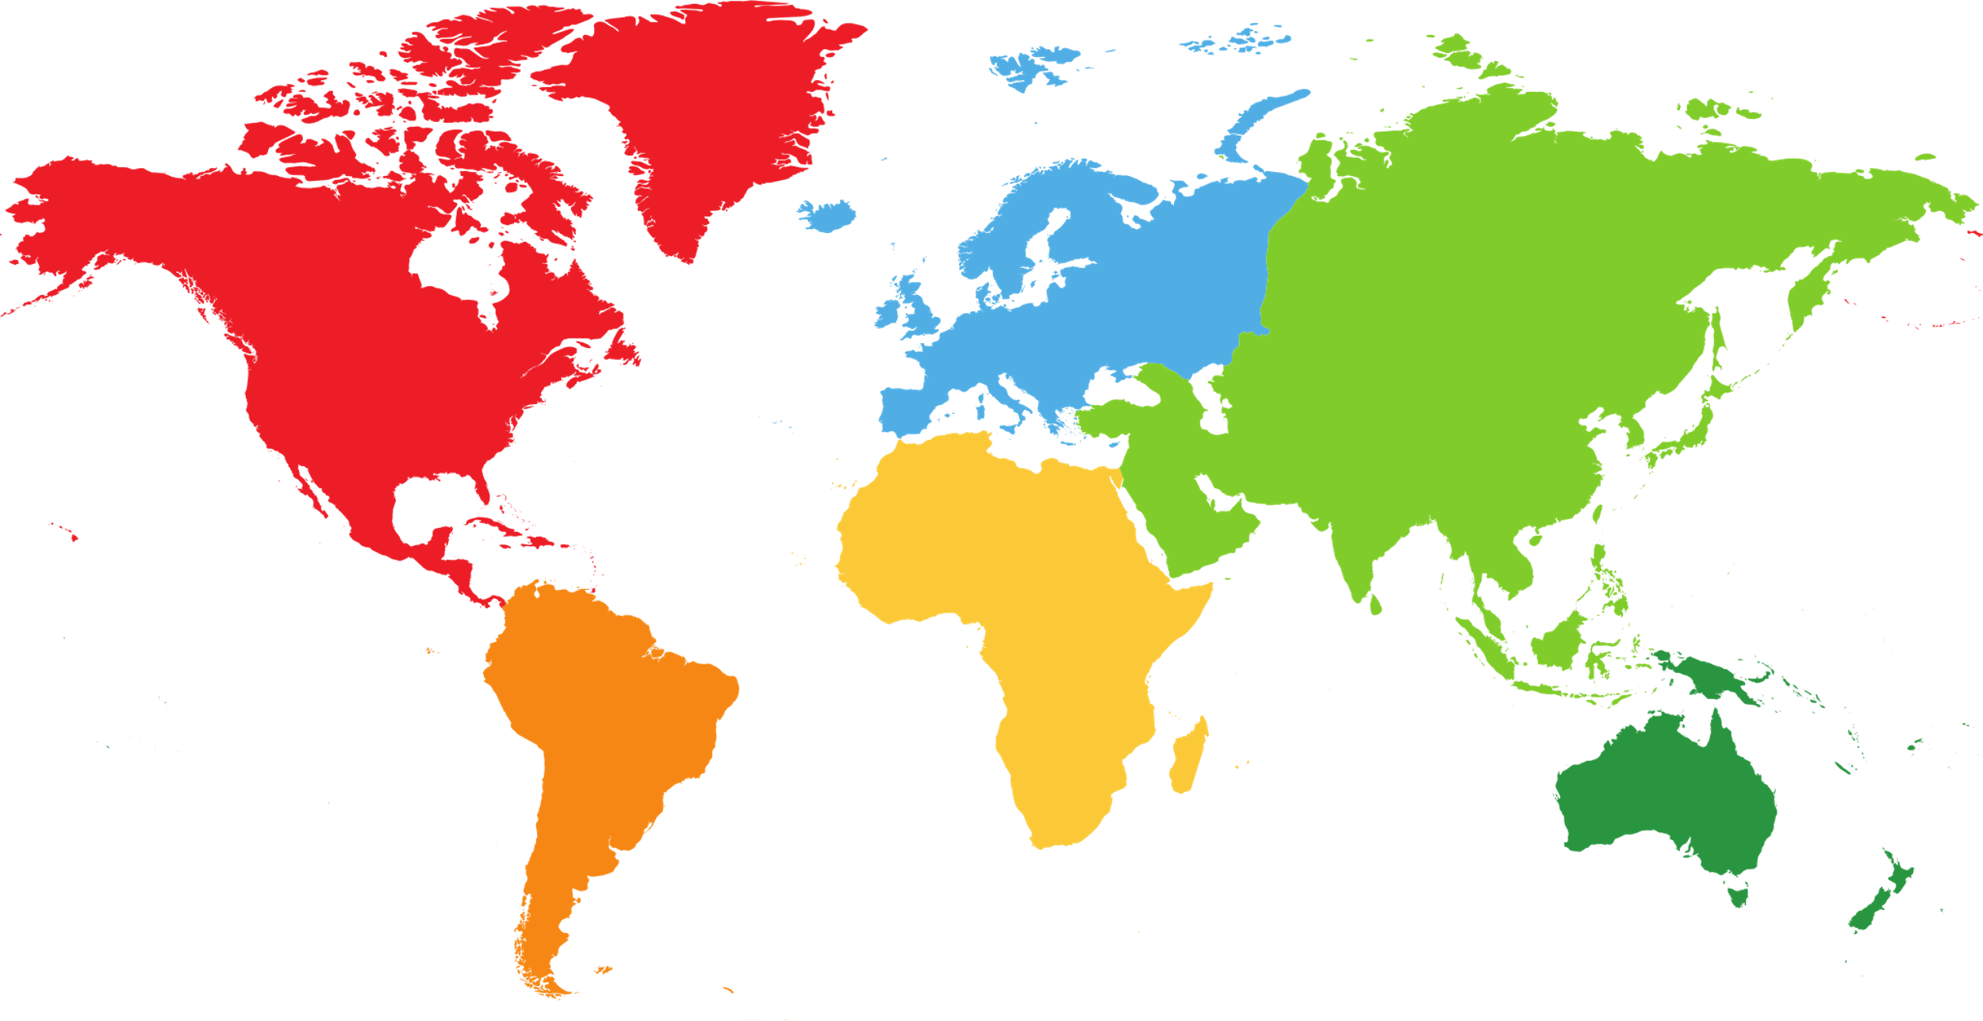

6 châu lục, 5 đại dương

Slide 4









Slide 5


Slide 6

Tìm hiểu về các châu lục trên thế giới
1

Slide 7
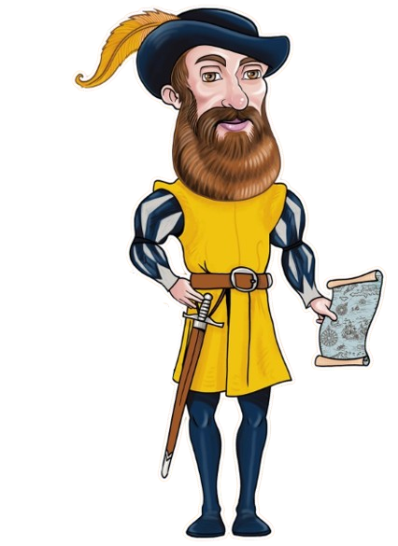
Dựa vào thông tin trong SGK kết hợp với hiểu biết của mình, hãy kể tên các châu lục và đại dương trên thế giới.

Slide 8
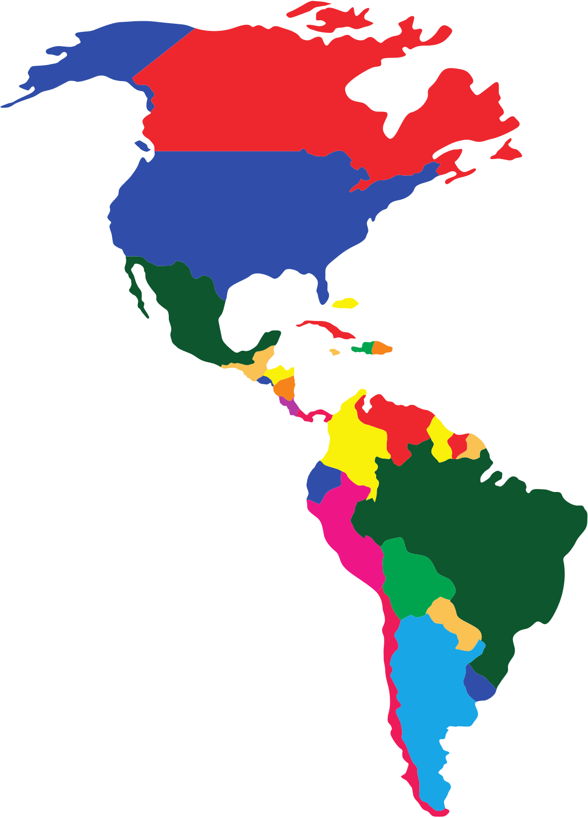
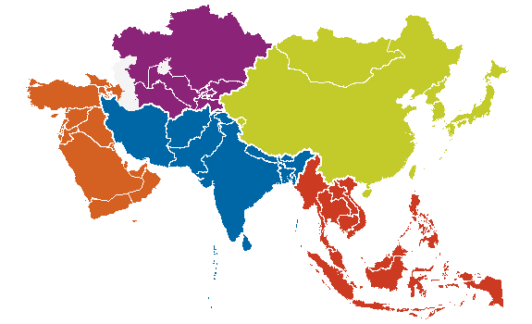
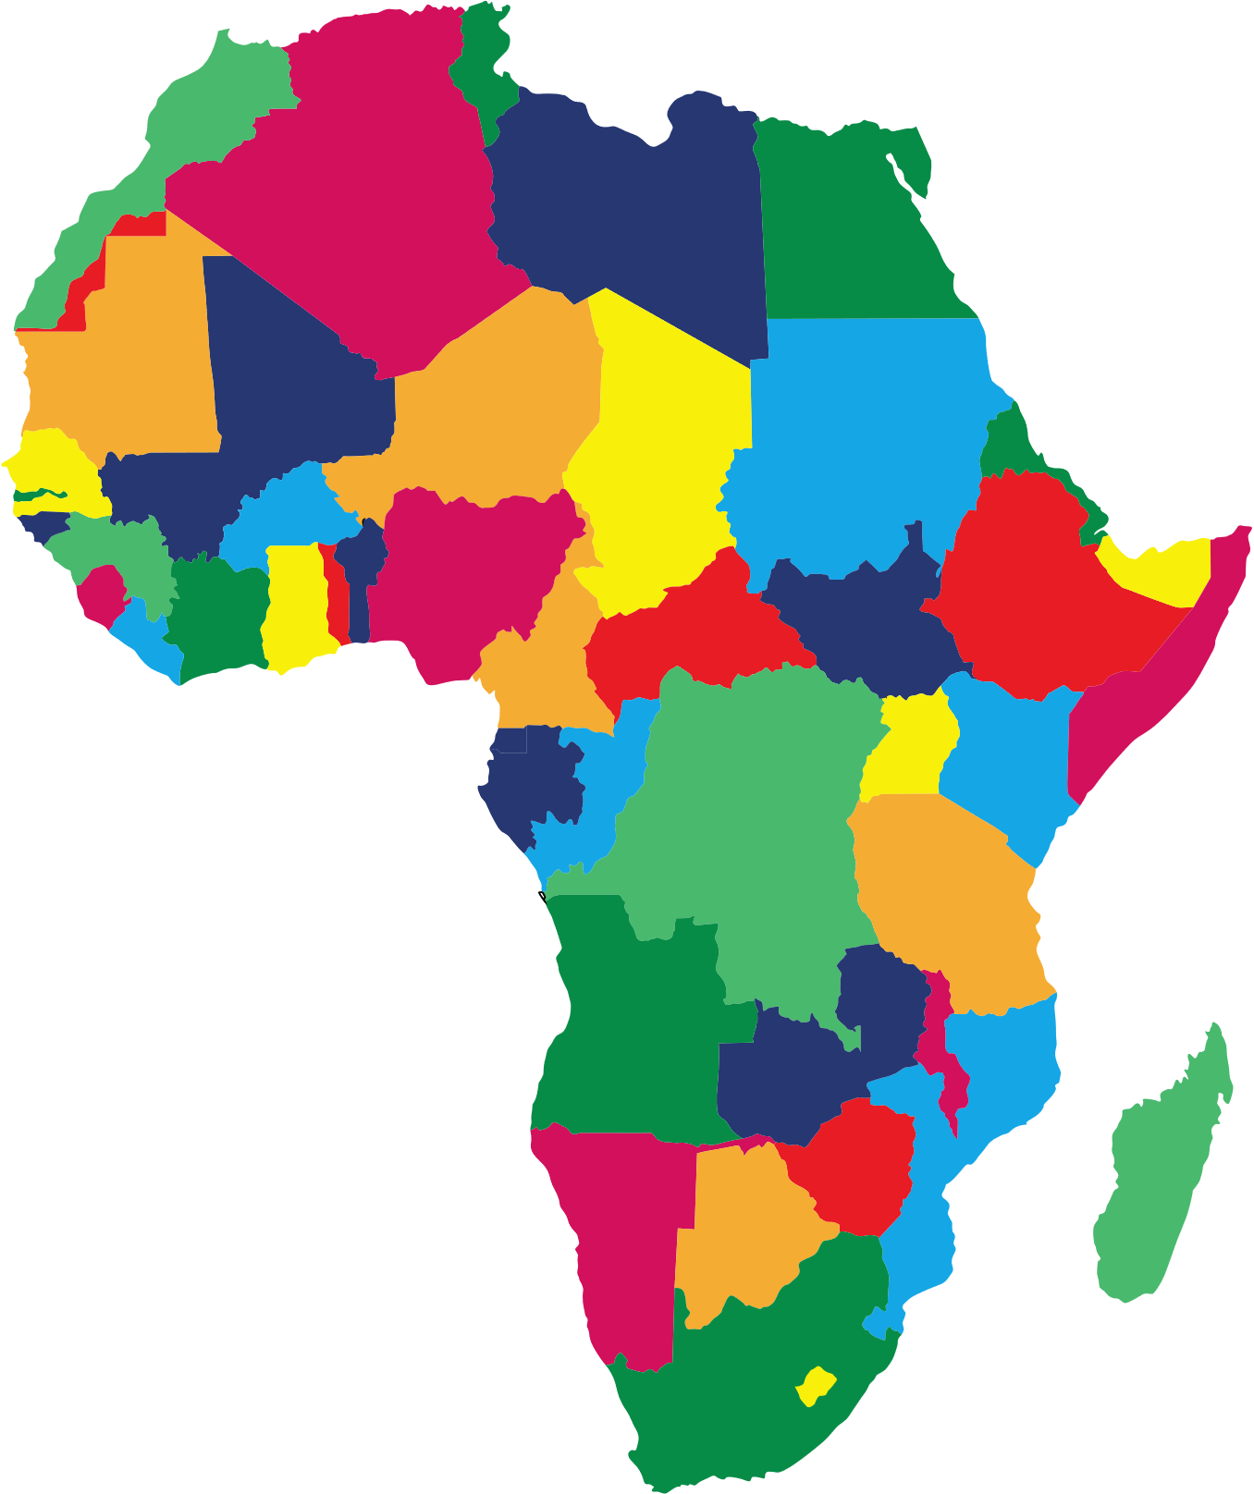
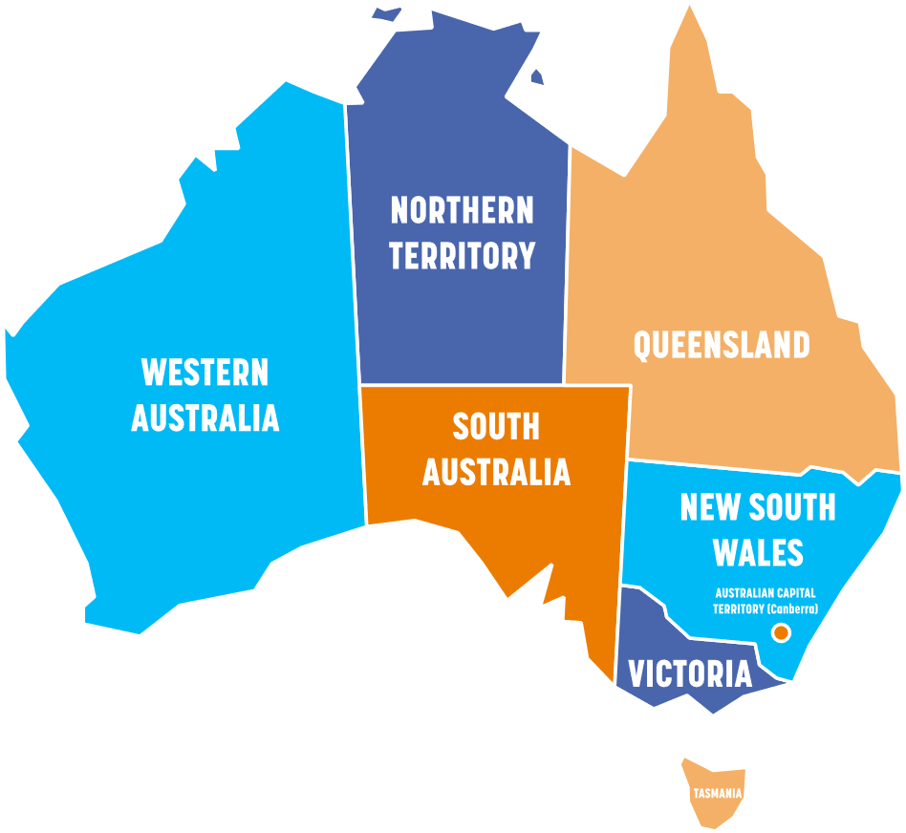

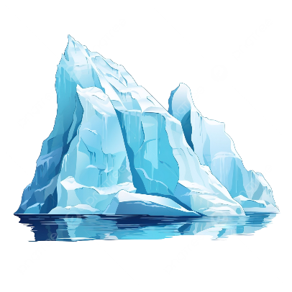
Trên thế giới có 6 châu lục là:
Châu Mĩ
Châu Á
Châu
Đại Dương
Châu Phi
Châu Âu
Châu
Nam Cực

Slide 9
Trên thế giới có 5 đại dương là:
Thái Bình Dương
Bắc Băng Dương
Đại Tây Dương
Nam Đại Dương
Ấn Độ Dương

Slide 10

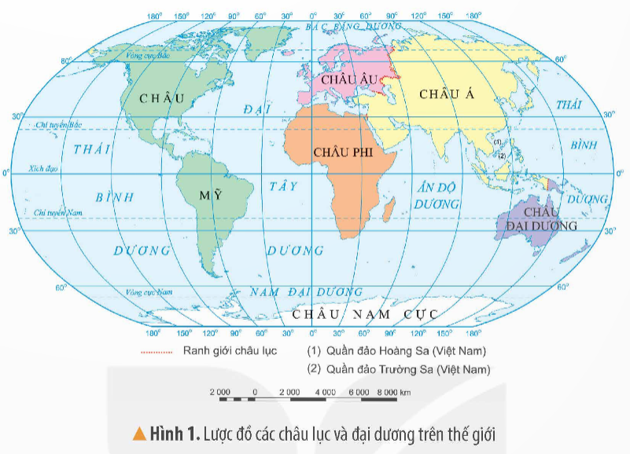
Ta sẽ cắt dọc bề mặt trái đất theo đường kinh tuyến nối từ điểm cực Bắc đến điểm cực Nam và trải trái đất trên mặt phẳng, ta sẽ có lược đồ các châu lục và đại dương

Slide 11
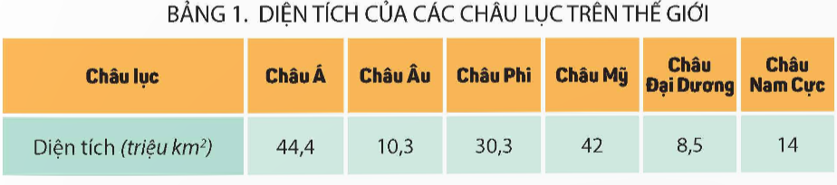
Đọc thông tin trong SGK trang, quan sát hình 1 và bảng 1, em hãy thảo luận nhóm, thực hiện 2 yêu cầu sau:
Xác định vị trí địa lí của các châu lục trên bản đồ.
So sánh diện tích của các châu lục trên thế giới.

Slide 12



Slide 14

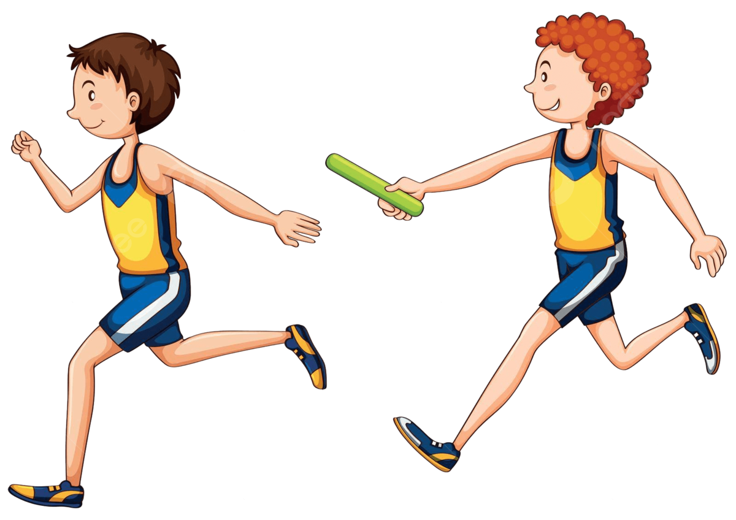
Luật chơi:
Mỗi đội sẽ cử 6 thành viên lên tham gia chơi.
Nhiệm vụ của các con là trong thời gian 2 phút phải gắn các tấm thẻ ghi diện tích đúng với tên châu lục.

Slide 15
Châu lục nào có diện tích lớn nhất, châu lục nào có diện tích nhỏ nhất?
Vậy diện tích châu Á gấp bao nhiêu lần diện tích châu Âu nhỉ?
Châu lục | Diện tích (triệu km²)
Lớn nhất
Châu Á
44,4
Gấp hơn 3 lần
Châu Âu
10,3
Châu Phi
30,3
Châu Mỹ
42
Nhỏ nhất
Châu Đại Dương
8,5
Châu Nam Cực
14

Slide 16



Slide 17


Slide 18
TRÒ CHƠI: AI NHANH HƠN?
Luật chơi: Các nhóm xác định mỗi thẻ đó là châu lục nào; ghi tên, trang trí cho châu lục đó và gắn vào lược đồ câm đúng vị trí để hoàn thành lược đồ các châu lục và đại dương của nhóm mình.

Slide 19
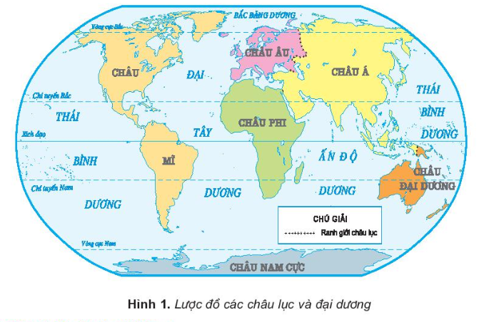
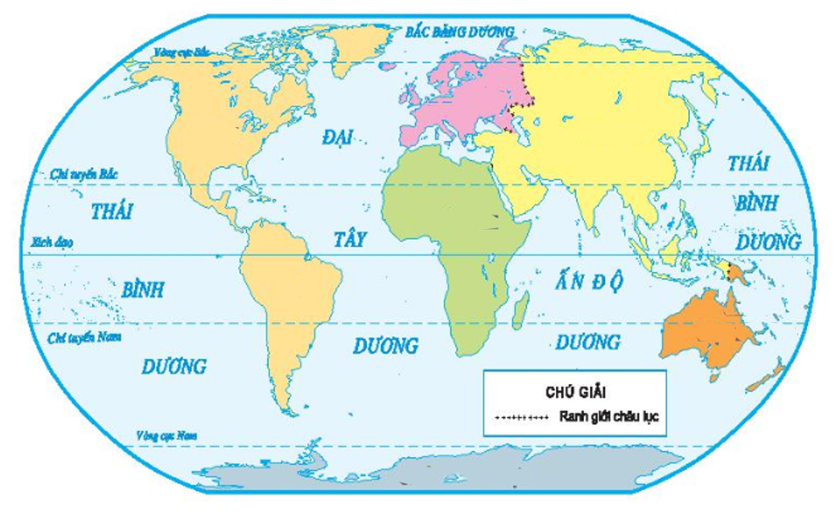

Slide 20


Slide 21
Bài Rap
Trên Trái Đất này, có sáu lục địa,
Mỗi nơi mỗi vẻ, đẹp đẽ kì hoa.
Hãy cùng khám phá, vị trí mỗi nhà,
Bằng lời rap này, em sẽ đưa ra.
(yeah)
Phía Tây bán cầu, chính là châu Mỹ
Giáp Bắc Băng Dương, kề Thái Bình Dương
Châu Âu, châu Á, kề nhau san sát,
Đợi chờ các bạn khám phá cùng tôi
(Let’s go)
Châu Phi nóng bỏng, sa mạc trải dài,
Gần Đại Tây Dương, cạnh Ấn Độ Dương
Bé xinh nhất nhà là Châu Đại Dương,
Bốn bề là nước, Thái Bình Dương bao la.
Mỗi lục địa mang một nét riêng,
Văn hóa, lịch sử, con người muôn màu.
Hãy cùng học hỏi, và khám phá nào,
Để hiểu thêm về thế giới, nơi ta đang sống.
Trên bản đồ này, sáu châu lục hiện ra,
Hãy cùng ghi nhớ, vị trí mỗi nhà.
Khám phá thế giới, bao điều kỳ thú,
Chúc các bạn luôn vui vẻ, và hạnh phúc!

Slide 22


Về nhà: tìm hiểu đặc điểm tự nhiên của châu Á, châu Âu và lựa chọn cách trình bày

Slide 23




